Slide 1
Мебель
Авторы: Скаромная Л.Ю.
Кошкарова Т.О.
г.о. Спасск-Дальний
2011 г.

Slide 2
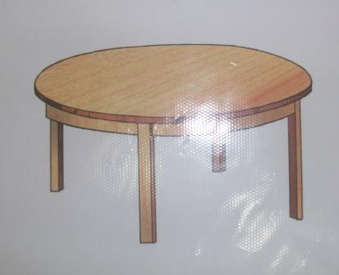
Откуда стол пришел?
?
?
Неизведанное рядом

Slide 3
Что вы знаете о деревянной мебели?
Её покупают в магазине.
Она есть у меня дома.
Она твёрдая.
Её делают из досок.

Slide 4
Что ещё можно сделать из дерева?
Её покупают в магазине.
Она есть у меня дома.
Она твёрдая.
Её делают из досок.

Slide 5
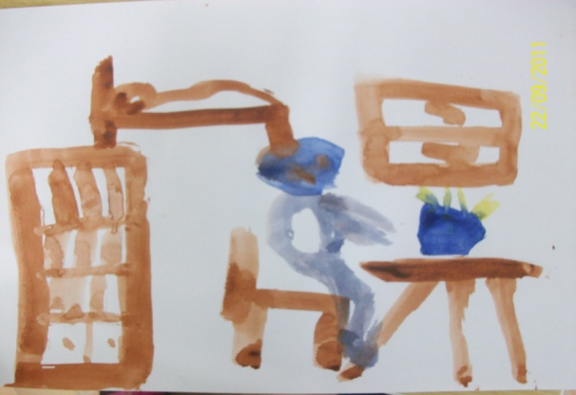
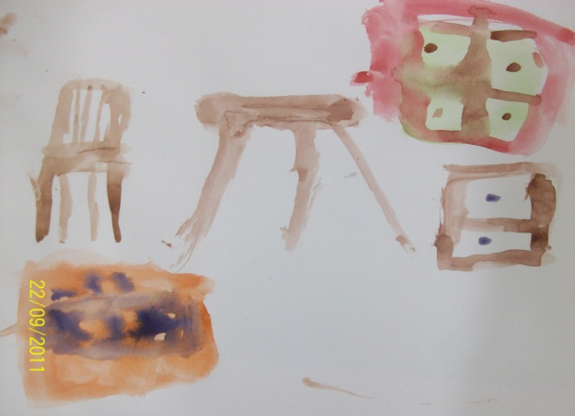
Когда появилась первая мебель?
Чем мебель прошлого отличается от мебели настоящего?
Из чего делались игрушки в древности?
Перечислите деревянные игрушки, сохранившиеся до наших дней.

Slide 6
Назовите положительные и отрицательные стороны изделий из дерева
На мебели из дерева удобно и приятно отдыхать;
- Изделия из дерева не бьются;
- Дерево-тёплоё
Об деревянную мебель можно удариться;
- Она может сломаться;
- Изделия из дерева хорошо горят;
- Она тяжёлая.

Slide 7
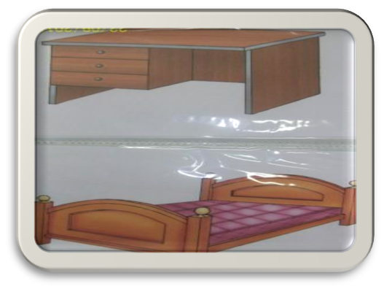
Только ли мебель делают из дерева?
Для чего нужна доска?

Slide 8
группа | Вопрос для исследования | гипотеза | Задачи исследования
1.Следопыты | Что делают из дерева? | Из дерева делают только мебель. | Углубить знания детей о свойствах дерева и её обработки; Расширить представления о деревянных изделиях.
2. Знайки | Как изготавливают деревянную мебель? | Доска служит только для изготовления предметов мебели. | Познакомить детей с процессом изготовления предметов мебели. Обобщить знания детей о профессиях, которые производят обработку досок.

Slide 9
Результаты
Рисунки детей
Вики – статья
Презентация

Slide 10
- на занятиях;
экскурсия в сборочный цех;
опыты исследования;
поход в мебельный магазин;
экскурсия на деревообрабатывающий завод;
фиксирование последовательности обработки в рисунке;
экскурсия в музей.

Slide 11
Успехов в работе

